Slide 1
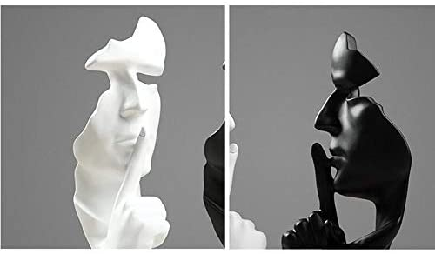
WSPÓŁCZESNA FOTOGRAFIA
WSPÓŁCZESNA FOTOGRAFIA
Ilustrująca ballady
ADAMA MICKIEWICZA
Ilustrująca ballady
ADAMA MICKIEWICZA

Slide 2

„Rośnij kwiecie wysoko,
Jak pan leży głęboko;
Jak pan leży głęboko,
Tak ty rośnij wysoko”
Akcja odbywa się za czasów króla Bolesława. Ballada ma nastrój grozy i rozpoczyna się śmiercią i kończy. Żona zabiła męża, który potem zabija swoich braci, którzy chcieli poślubić jego żonę i swoją żonę, a na miejscu ich śmierci w Cerkwii wyrastają duże lilie. Ten obraz bardzo dobrze ilustruje sytuację od, której zaczęła się ballada, ponieważ znajduje się na nim lilie, które więdną. Umierające lilie oznaczają śmierć w balladzie, ponieważ lilie były przy śmierci męża i rosły tak wysoko jak on był głęboko i tak samo z jego braćmi i żoną.

Slide 3


Slide 4


Slide 5
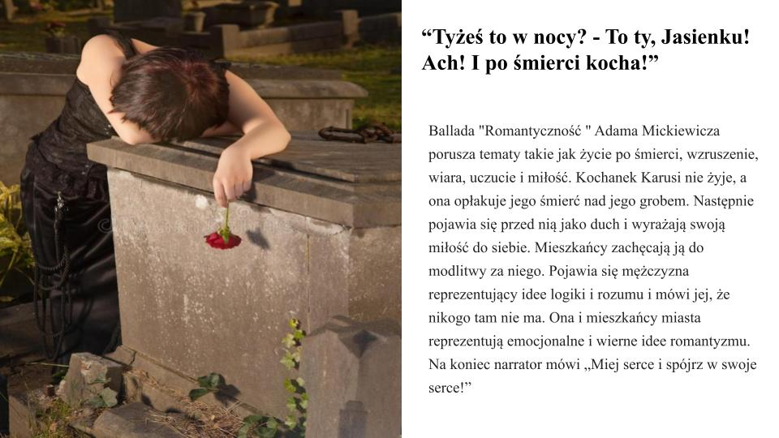

Slide 6
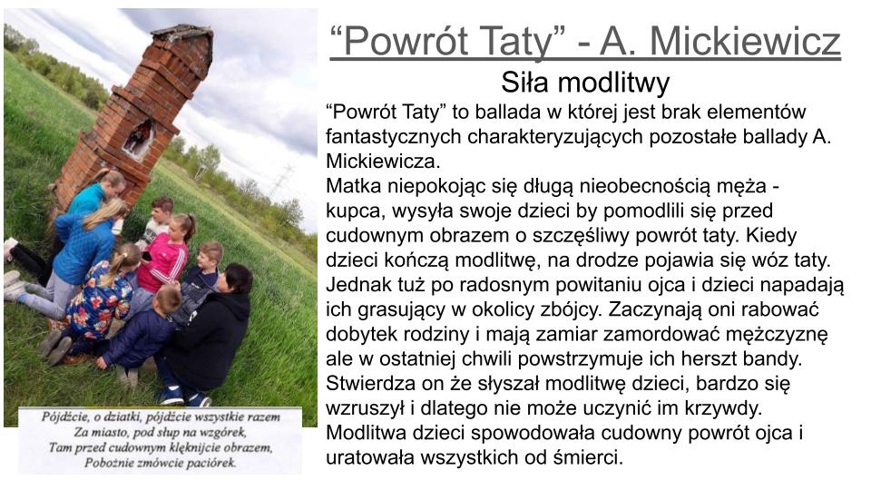

Slide 7
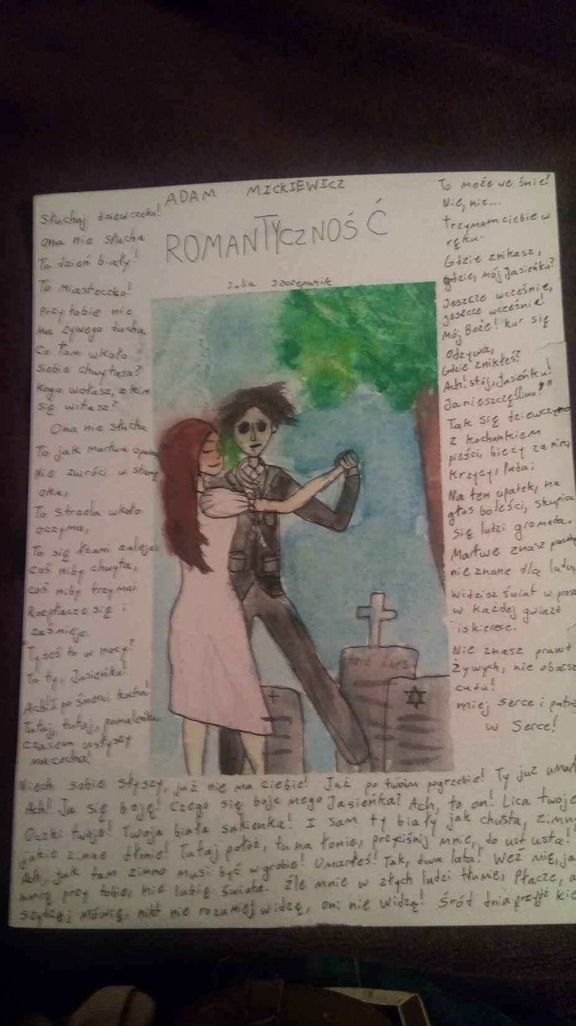

Slide 8


Slide 9


Slide 10


Slide 11


Slide 12
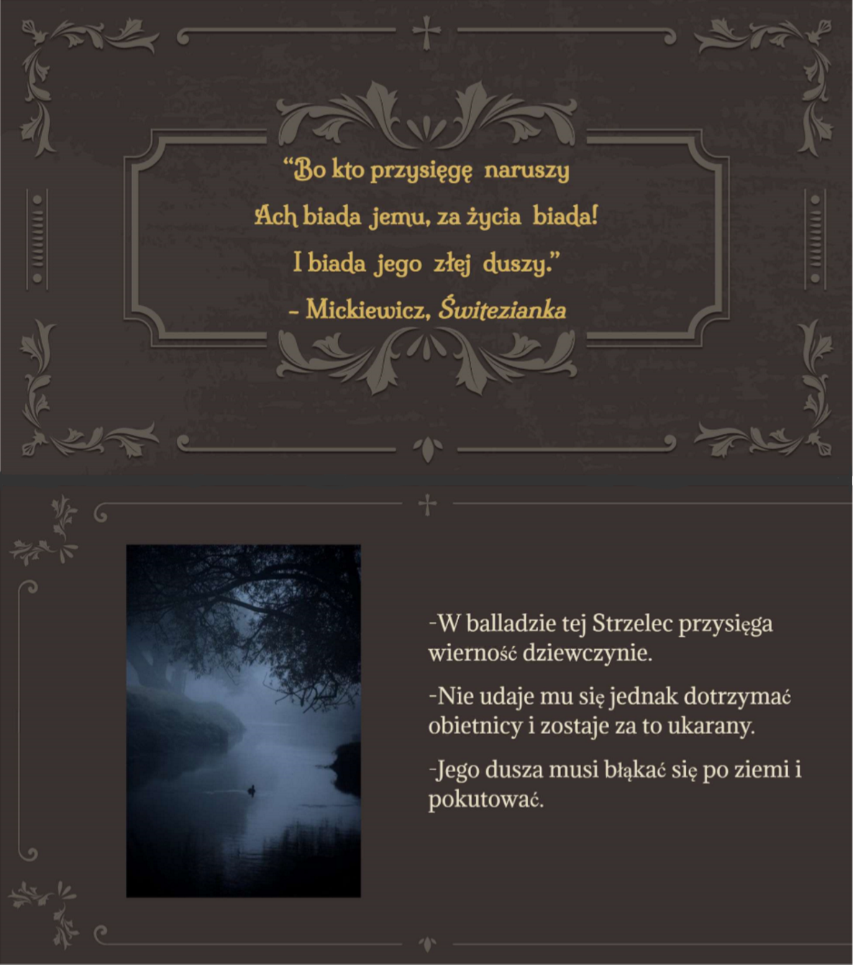

Slide 13
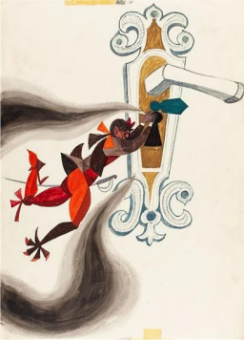
Cytat: Jedzą, piją, lulki palą,
Tańce, hulanka, swawola;
Ledwie karczmy nie rozwalą,
Cha cha, chi chi, hejza, hola!
Opisanie:Ballada nawiązuje do legendy o polskim szlachcicu, który zaprzedał duszę diabłu w
zamian za możliwość korzystania z przyjemności życia. Postać, której boi się sam
diabeł i przed którą gotów jest uciec nawet przez dziurkę od klucza, to tytułowa
Pani Twardowska.

